Slide 1
Тема: «Формирование социальной безопасности дошкольников в процессе обучения решению проблем» Зюбина Н.И.

Slide 2
Цель: обучение безопасному поведению в различных ситуациях. Задачи: 1. Обучать самостоятельному поиску быстрого и эффективного решения, выхода из проблемной ситуации. 2.Развивать социально-психологические качества, способствующие само охранительному поведению в ситуации риска. 3. Привлечь родителей к взаимодействию по вопросам обучения решению проблемных ситуаций.

Slide 3
Этапы работы: 1. Формирование чувствительности к противоречиям. 2. Знакомство с понятием «противоречие», формирование умения формулировать противоречие. 3. Знакомство с алгоритмом решения проблемной ситуации, способами разрешения противоречий.

Slide 4
Алгоритм решения проблемной ситуации 1. Описание проблемной ситуации (неясность ситуации). 2. Вычленение из проблемной ситуации конкретной задачи, постановка цели (как быть и что делать?). 3. Формулировка противоречия. 4. ИКР – идеальный конечный результат. 5 . Выявление ресурсов объекта. 6 . Формулировка окончательного решения, к которому пришли. 7. Формулировка подзадач (определение проблем, которые могут возникнуть в дальнейшем).

Slide 5
При решении проблемных ситуаций были выделены правила: 1. Не причинять вред живому. 2. Обходиться своими силами-не тратить деньги, много времени, действовать без помощи взрослых.

Slide 6
Примеры бытовых ситуаций -Как согреться зимой, если нет ключа от дома?; -Как мальчикам построить гараж, если не хватает деталей конструктора, они нужны для игры девочкам? -Как выручить котёнка, который сидит в подвале и самому не попасть в опасную ситуацию? -Как погулять в лесу и не заблудиться?

Slide 7
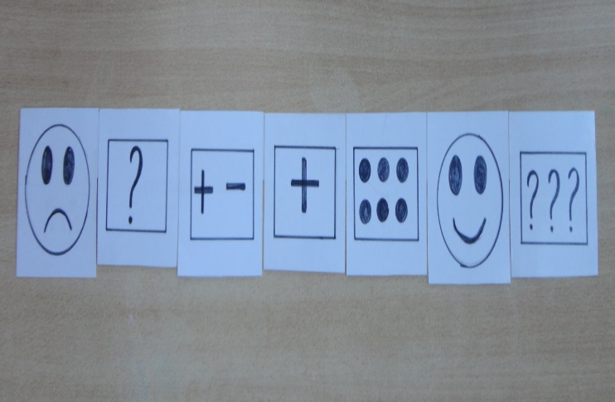
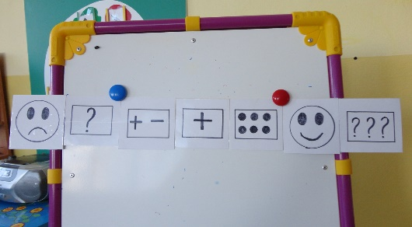
Схема алгоритма решения проблемной ситуации

Slide 8
Спасибо за внимание!

